Slide 1
2018
程式設計與實習(一)
One day you'll leave this world behind
So live a life you will remember
By 黃宬瑋
Email : soimportant0318@gmail.com

Slide 2
Chapter 6
Function

Slide 3
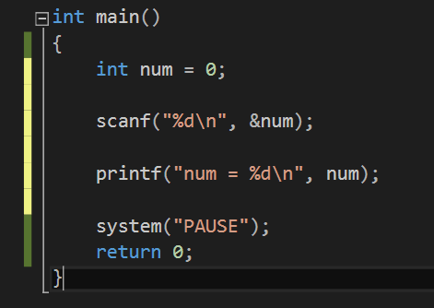
函式(Function) -- 現在碰到的所有function
← 連這個也是喔
← 這個是
← 這個也是
← 這個看起來也是…吧

Slide 4

函式(Function) -- What is function?
簡單來說，就是一個一個的功能(工具)
重複用到的東西就不用再寫一次
讓程式碼好閱讀，也很好找出問題在哪裡

Slide 5
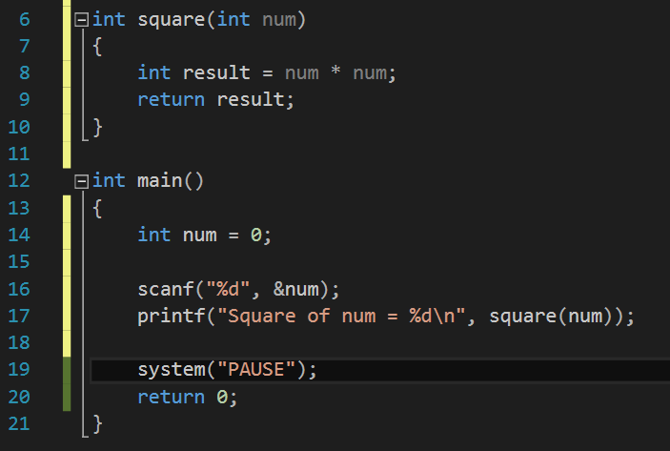
函式(Function) -- 函式的宣告
宣告方法 : 返回值型態 函式名稱(參數列) { 函式主體 }

Slide 6
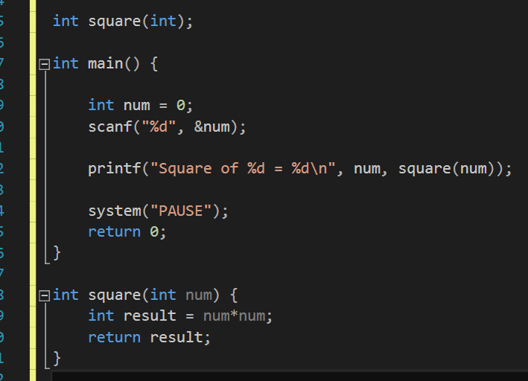
函式(Function) -- 函式的宣告

Slide 7
函式(Function) -- 回傳值 & void
函式一開始宣告什麼型態，就要回傳什麼型態的值回去
E.g. int main() → return 0;
函式在宣告時，可以選擇這個函式要不要有回傳值
沒有回傳值時，則宣告函式型態為void
參數列也可以為空，表示不傳參數進去函式裡

Slide 8
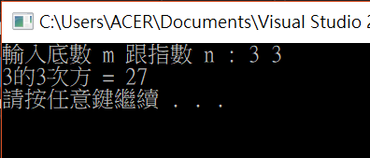
Practice 6-1
設計一個power函式，傳入兩個參數m, n，傳回m的n次方

Slide 9
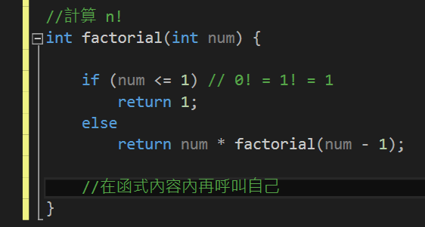
函式(Function) -- 遞迴(Recursion)
在函式中再呼叫自己，就稱為遞迴(Recursion)

Slide 10
函式(Function) -- 遞迴(Recursion)
遞迴必定要有個終止條件，否則程式會崩潰
每一層遞迴都會占用記憶體空間，所以不能太多層
程式碼通常都不長，但是非常難想
階層、費式數列、最大公因數(GCD)、各種演算法……

Slide 11
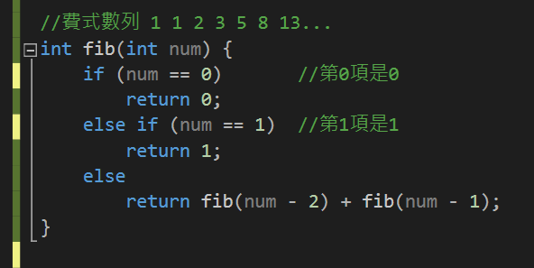
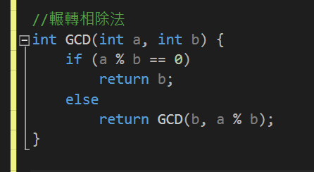
函式(Function) -- 遞迴(Recursion)
求費式數列的第n項
求兩數的最大公因數

Slide 12
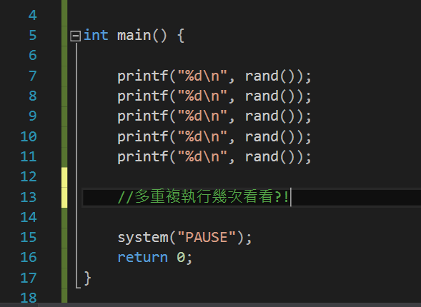
函式(Function) -- rand() & srand()
rand() : 回傳一個介於 0 ~ RAND_MAX 的隨機整數
<stdlib.h>

Slide 13
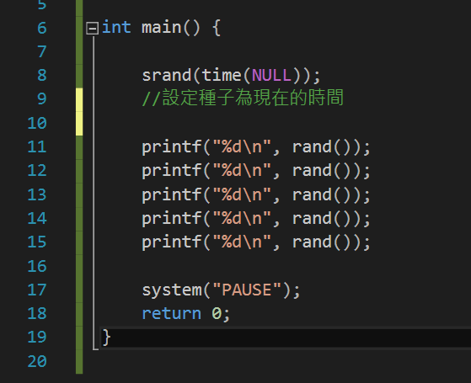
函式(Function) -- rand() & srand()
srand() : 設定 rand() 產生數字的隨機種子
<stdlib.h>
<time.h>

Slide 14
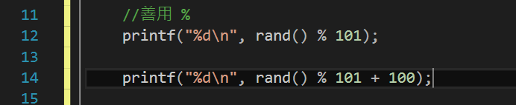
函式(Function) -- 取特定範圍的亂數
Q : 如何取一個介於 0~100 的亂數?
Q : 如何取一個介於 100 ~ 200 的亂數?

Slide 15
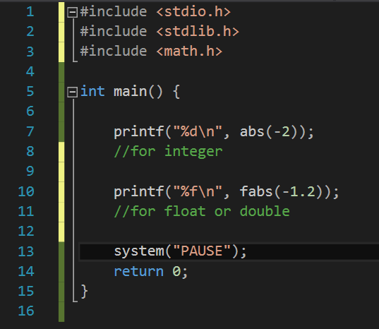
函式(Function) -- abs() & fabs()
傳入一個數，並回傳該數的絕對值
<stdlib.h>
<math.h>

Slide 16
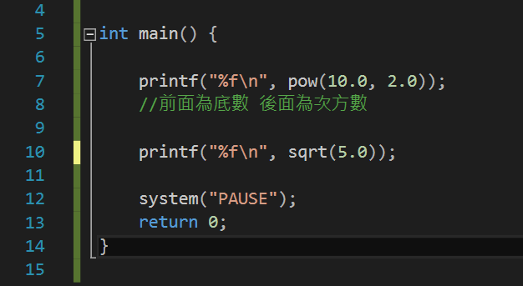
函式(Function) -- pow() & sqrt()
pow() : 傳入底數及次方，回傳計算結果
sqrt() : 傳入一個數值，回傳該數的開根號
<math.h>

Slide 17
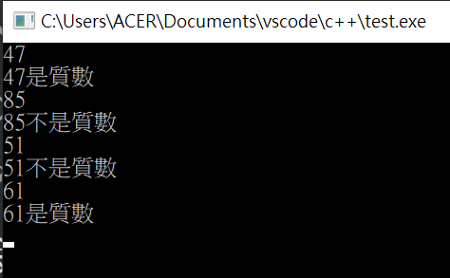
Practice 6-2
設計一個function，輸入一個數字進去，判斷其是不是質數

Slide 18
Chapter 7
Scope & Life Cycle

Slide 19
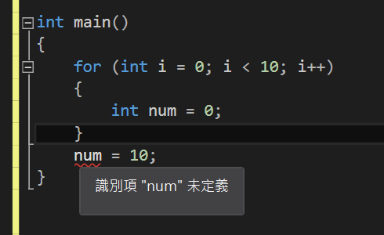

視域(Scope) & 生命週期(Life Cycle)

Slide 20
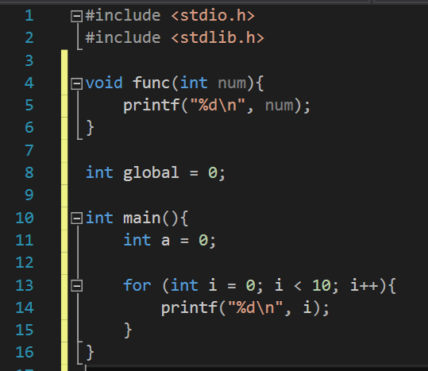
視域(Scope) & 生命週期(Life Cycle) -- 變數的宣告範圍

Slide 21
視域(Scope) & 生命週期(Life Cycle)
視域 : 變數在程式碼的可存取範圍
任何變數都只能給其宣告點以下的程式碼使用
全域變數可以給main或是函式使用
區域及靜態變數則只能給其所在區塊內的程式碼使用
當變數同名稱時，視域小的優先使用

Slide 22
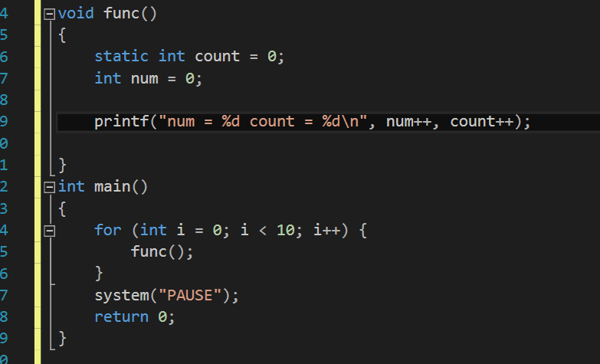
視域(Scope) & 生命週期(Life Cycle) -- 靜態變數(static)

Slide 23
視域(Scope) & 生命週期(Life Cycle) -- 靜態變數(static)
生命週期 : 變數在記憶體從配置空間到消失的時間
 | 視域(Scope) | 生命週期(Life Cycle)
全域變數(global) | 整個程式 | 與程式共存亡
區域變數(local) | 處在的區塊內 | 區塊結束後即消失
靜態變數(static) | 處在的區塊內 | 宣告後與程式共存亡

Slide 24
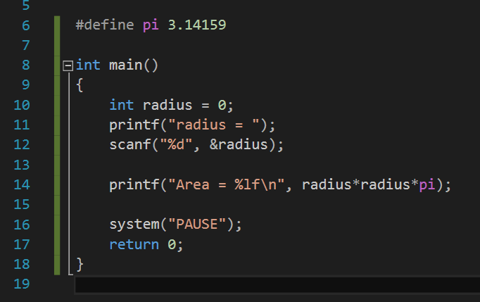
視域(Scope) & 生命週期(Life Cycle) -- #define
有些特別常用或修改的數值，可以使用define來代替
可以放置數值、運算式、簡單函式

Slide 25
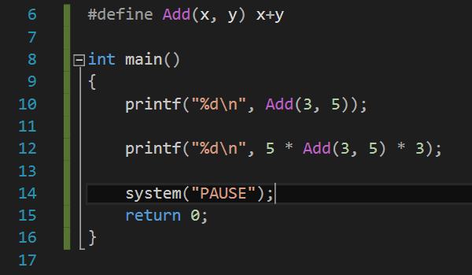
視域(Scope) & 生命週期(Life Cycle) -- #define
注意直接替代之後，運算子的先後順序

Slide 26
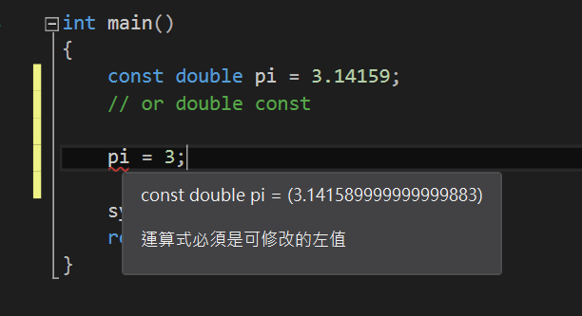
視域(Scope) & 生命週期(Life Cycle) -- const
被const修飾的變數宣告後即無法再改變值

Slide 27
Thanks for listening
You’ve been struggling to make things right.
That’s how a superhero learns to fly.
By 黃宬瑋
Email : soimportant0318@gmail.com

